Slide 1

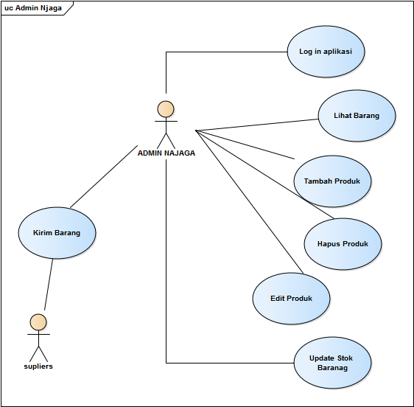
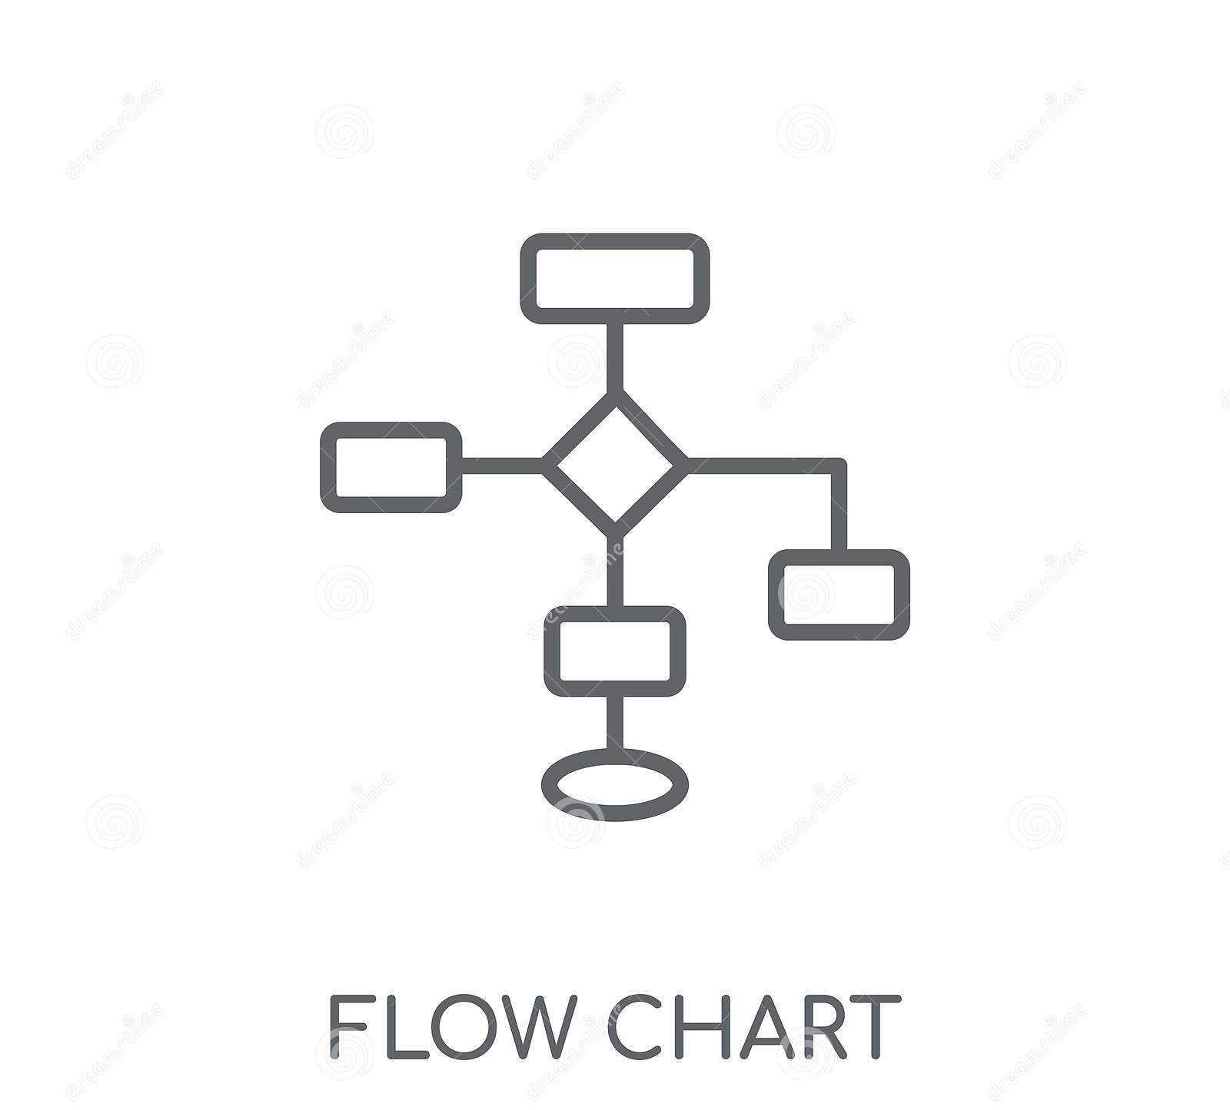
Definisi Flowchart dan UML
UML
Disusun oleh : Aufa Zaki dan Adam Zafron
Dosen Pengampu : Ustadz Fajri dan Ustadz Fauzan
Pengembangan Perangkat Lunak (PPL)
Pesantren PeTIK II Jombang

Slide 2
Pengertian dan Definisi Flowchart
Pada dasarnya, flowchart adalah sebuah diagram yang menggambarkan suatu proses, sistem, atau algoritma dari sebuah jaringan dan komputer.
Flowchart banyak digunakan di berbagai bidang untuk mendokumentasikan, mempelajari, merencanakan, dan memperbaiki sebuah proses kerja suatu sistem.
Bagan flowchart umumnya terdiri simbol-simbol flowchart seperti bentuk bangunan dua dimensi. Simbol nantinya akan dimasukan ke dalam sebuah diagram yang detail dan ringkas.

Slide 3
Fungsi Flowchart
1. Mengelola Workflow
Dengan flowchart, Anda dapat mengelola integritas dan validitas dari proses dan sistem tersebut. Ini akan memberikan hasil yang diharapkan sesuai dengan prosedur.
2. Mendokumentasikan Proses
Fungsi lain dari flowchart adalah untuk mendokumentasikan dan menyimpan semua proses yang terjadi pada sebuah sistem dan proyek.
3. Melakukan Perbaikan Proses
Cara flowchart membantu proses ini adalah dengan membagi setiap langkah yang ada pada sistem ke dalam bagian-bagian yang lebih kecil dan detail.

Slide 4
Jenis jenis Flowchart
Bagan alir sistem (systems flowchart).
Bagan yang menunjukkan arus pekerjaan secara keseluruhan dari sistem
Bagan alir dokumen (document flowchart).
Bagan alir yang menunjukkan arus dari laporan dan formulir termasuk tembusan-tembusannya.
Bagan alir skematik (schematic flowchart).
Menggambarkan prosedur di dalam sistem menggunakan simbol-simbol bagan alir sistem, juga menggunakan gambar-gambar komputer dan peralatan lainnya yang digunakan

Slide 5
Bagan alir program (program flowchart).
Bagan yang menjelaskan secara rinci langkah-langkah dari proses program. Bagan alir program dapat terdiri dari dua macam, yaitu bagan alir logika program (program logic flowchart) dan bagan alir program komputer terinci (detailed computer program flowchart).
Bagan alir proses (process flowchart).
Bagan alir yang banyak digunakan di teknik industri.

Slide 6


Simbol dan Notasi Flowchart
♦ Flow Direction Symbols ♦
dipakai untuk menggabungkan antara symbol yang satu dengan symbol lainnya
Simbol untuk keluar/masuk prosedure atau proses dalam lembar/halaman yang lain
Simbol untuk keluar/masuk prosedur atau proses dalam lembar/halaman yang sama

Slide 7


♦ Processing symbols ♦
Menunjukkan jenis operasi pengolahan dalam suatu prosedur
Symbol Process (Simbol yang menunjukkan pengolahan yang dilakukan oleh komputer)
Symbol Manual Operation (Simbol yang menunjukkan pengolahan yang tidak dilakukanoleh komputer)

Slide 8



Symbol Decision (Simbol untuk kondisi yang akan menghasilkan beberapa kemungkinan jawaban / aksi)
Symbol Terminal (Simbol untuk permulaan atau akhir dari suatu program)
Symbol Preparation (Simbol untuk pemberian harga awal)

Slide 9



Symbol Off-line Storage (Simbol untuk penyimpanan yang tidak dapat diakses oleh komputer secara langsung)
Symbol Manual Input (Simbol untuk pemasukan data secara manual dari keyboard)
♦ Input-output symbols ♦
Symbol input-output (Symbol yang menyatakan proses input dan output tanpa tergantung dengan jenis peralatannya)

Slide 10



Symbol magnetic-tape unit (Symbol yang menyatakan input berasal pita magnetic atau output disimpan ke pita magnetic)
Symbol punched card (Symbol yang menyatakan input berasal dari kartu atau output ditulis ke kartu)
Symbol disk and on-line storage (Symbol untuk menyatakan input berasal dari disk atau output disimpan ke disk)

Slide 11


Symbol display (Symbol yang menyatakan peralatan output yang digunakan yaitu layar, plotter, printer, dan sebagainya)
Symbol dokumen (symbol yang menyatakan input berasal dari dokumen dalam bentuk kertas atau output dicetak ke kertas)

Slide 12
Pedoman Membuat Flowchart
Beberapa petunjuk yang harus diperhatikan bila seorang analis dan programmer akan membuat flowchart seperti:
Bagan alir atau Flowchart sebaiknya digambarkan dari atas ke bawah dan mulai dari bagian kiri dari suatu halaman.
Kegiatan di dalam bagan alir harus ditunjukkan dengan jelas.

Slide 13
Harus ditunjukkan dari mana kegiatan akan dimulai dan dimana akan berakhirnya.
Setiap langkah dari aktivitas harus diuraikan dengan menggunakan deskripsi kata kerja.
Setiap langkah dari aktivitas harus berada pada urutan yang benar.
Kegiatan yang terpotong dan akan di tempatkan pada bagian lain harus ditunjukkan dengan menggunakan simbol penghubung.
Gunakan simbol-simbol flowchart yang standar.

Slide 14
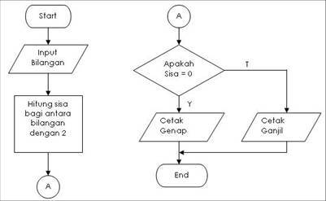
Contoh Flowchart – Menentukan Bilangan Ganjil/Genap

Slide 15
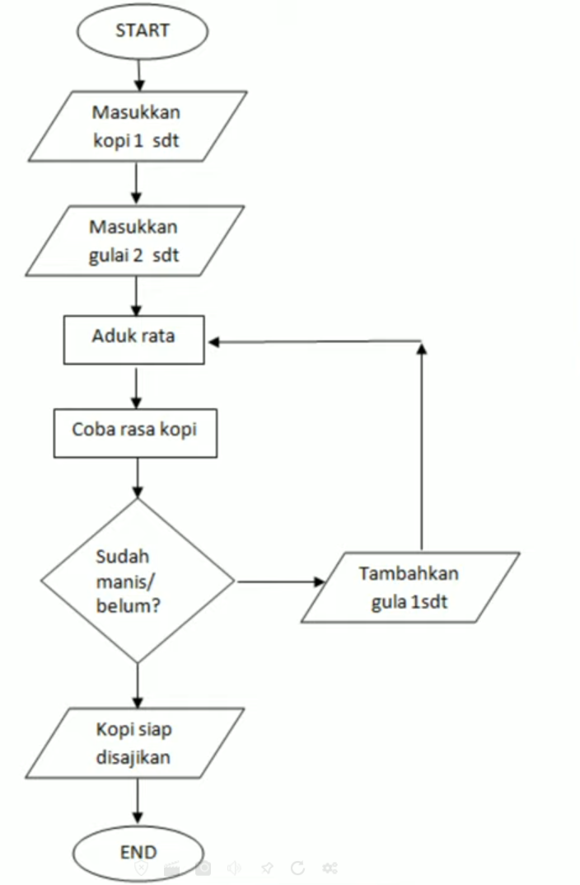
Contoh Flowchart
Flowchat make coffee

Slide 16
Pengertian dan Definisi UML
Pada dasarnya, UML merupakan singkatan dari “Unified Modelling Language” yaitu suatu metode permodelan secara visual untuk sarana perancangan sistem berorientasi objek, atau definisi UML yaitu sebagai suatu bahasa yang sudah menjadi standar pada visualisasi, perancangan dan juga pendokumentasian sistem aplikasi. Saat ini UML sudah menjadi bahasa standar dalam penulisan blue print software (arsitektur).
Menurut (Rosa-Salahuddin, 2011:113), Unified Modelling Language atau UML merupakan salah satu standar bahasa yang banyak digunakan di dunia industri untuk menggambarkan kebutuhan (requirement), membuat analisis dan desain, serta menggambarkan arsitektur dalam pemrograman berorientasi objek (PBO).

Slide 17
Fungsi UML
Dapat memberikan bahasa permodelan visual kepada user dari berbagai jenis pemograman ataupun proses rekayasa.
Dapat menghubungkan metode terbaik yang ada dalam pemodelan.
Dapat membagikan model yang siap digunakan, adalah bahasa pemodelan visual yang ekspresif untuk saling berbagi model dengan mudah dan memperluas program.
Dapat berguna sebagai blue print, karena lengkap dan detail dalam perancangan. Yang nantinya akan diketahui informasi yang detail mengenai koding suatu program.
Dapat memodelkan sistem yang berkonsep berorientasi objek, jadi tidak hanya berguna untuk memodelkan perangkat lunak (software) saja

Slide 18
Jenis jenis UML
Use Case Diagram. Suatu urutan interaksi yang saling berkaitan antara sistem dan aktor. Use case dijalankan melalui cara menggambarkan tipe interaksi antara user dan sistemnya.
Activity Diagram. Salah satu jenis diagram pada UML yang dapat memodelkan metode apa saja yang terjadi pada sebuah sistem.
Sequence diagram. Salah satu jenis diagram pada UML yang menggambarkan hubungan objek yang berdasarkan urutan waktu. Sequence diagram dapat menjelaskan tahapan atau urutan yang harus dilakukan agar dapat menghasilkan sesuatu seperti pada use case diagram.
Class diagram. Salah satu jenis diagram pada UML yang dipakai untuk menampilkan paket-paket maupun kelas-kelas yang ada pada sebuah sistem yang akan digunakan

Slide 19
Macam-Macam UML
Structure diagram. Kumpulan diagram yang berfungsi untuk menjelaskan suatu struktur statis dari sistem yang dimodelkan.
Behaviour diagram. Kumpulan diagram yang digunakan untuk menjelaskan kelakuan sistem atau rangkaian perubahan yang terjadi pada sebuah sistem.
Interaction diagram. Kumpulan diagram yang berfungsi untuk menjelaskan interaksi sistem dengan sistem lain maupun antar sistem pada sebuah sistem.

Slide 20

Simbol dan Notasi UML
♦ Actor ♦
Dipakai untuk mMewakili peran orang, sistem yang lain, atau alat ketika berhubungan dengan use case.
♦ Use Case ♦
Abstraksi dari penghubung antara aktor dengan use case.
♦ Association ♦
Abstraksi dari penghubung antara aktor dengan use case.

Slide 21


Simbol dan Notasi UML
♦ Generalization ♦
Menunjukkan spesialisasi aktor untuk dapat berpartisipasi dengan use case.
♦ Note ♦
Elemen fisik saat program dijalankan dan mencerminkan sebuah sumber daya komputasi.
♦ Class ♦
Kumpulan objek yang mempunyai atribut dan operasi.

Slide 22

Simbol dan Notasi UML
♦ Interface ♦
Kumpulan dari operasi tanpa implementasi dari sebuah class.
♦ Interaction ♦
Dipakai untuk menunjukan alur pesan antar objek.
♦ Realization ♦
Hubungan elemen yang ada di bagian tanda panah akan merealisasikan pernyataan elemen yang ada pada bagian tanda panah.

Slide 23

Simbol dan Notasi UML
♦ Dependency ♦
Relasi yang menunjukan perubahan pada sebuah elemen memberi pengaruh kepada elemen yang lainnya.
♦ Package ♦
Sebuah wadah yang dipakai untuk mengelompokkan elemen-elemen dari sistem yang dirancang/ dibangun.

Slide 24
Jazakumullahu Khoiron Matur Nuwun

